Slide 1
Комп’ютерна презентація. Етапи роботи з презентацією. Середовище редактора презентацій.
Спиця Юлія Сергіївна

Slide 2
Емоційне налаштування

Slide 3
Правила поведінки в кабінеті інформатики

Slide 4
Сьогодні на уроці:
Згадаємо, що таке комп’ютерна
презентація та її редактор
Етапи створення
презентації
Навчитесь переглядати
презентацію

Slide 5
Інтелектуальна розминка
На тополі три товсті гілки,
на кожній товстій гілці
по три тоненькі гілочки.
На кожній тоненькій гілочці
по одному яблучку.
Скільки всього яблук?
Жодного, бо на тополі яблука не ростуть.

Slide 6
Що таке презентація?
Діти, чи бачили ви коли-небудь, як хтось щось розповідає, показуючи картинки на великому екрані?
Як ви думаєте, чому люди так роблять?
Саме такі розповіді з картинками називаються презентаціями.

Slide 7
«Уявіть, що ви хочете розповісти своїм друзям про свою улюблену гру. Ви можете просто розповідати словами, але якщо ви покажете їм картинки з цієї гри, розкажете про її правила, покажете найцікавіші моменти – це буде набагато цікавіше та зрозуміліше! Презентація – це як така цікава розповідь з картинками, словами, а іноді навіть зі звуками та відео, яку показують на екрані для багатьох людей.»

Slide 8
Словничок
Презентація (англ. presentation — представлення, подання) — це доповідь перед аудиторією на певну тему зазвичай із використанням демонстраційних матеріалів.

Slide 9
Де використовують презентації?
У школі
На роботі
Вдома
В інтернеті

Slide 10
Словничок
Комп’ютерна презентація — це набір демонстраційних матеріалів, створених у спеціальних програмах і призначених для відтворення за допомогою комп’ютера.

Slide 11
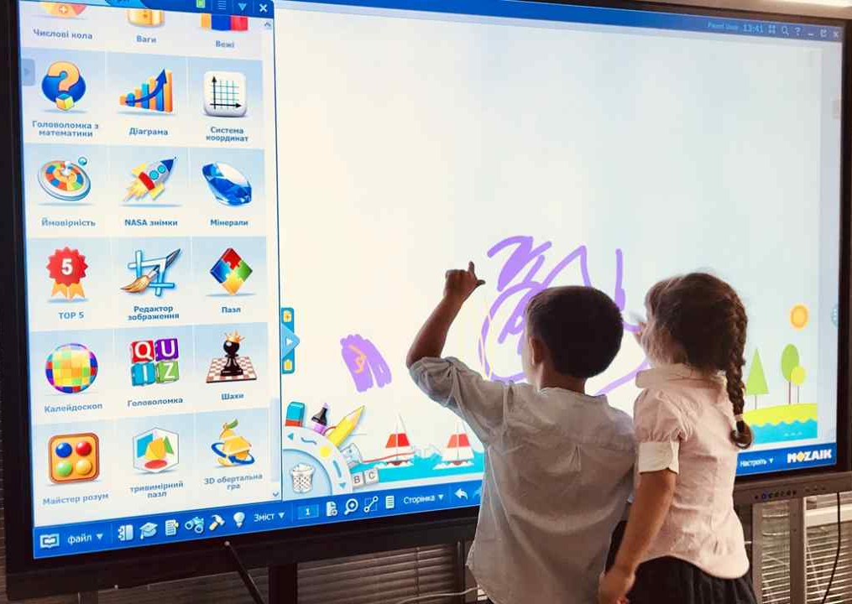
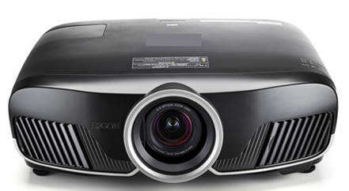
Що використовують для комп’ютерної презентації?

Slide 12
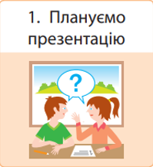
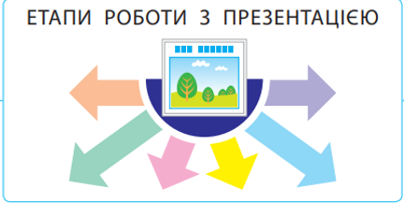
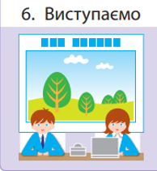
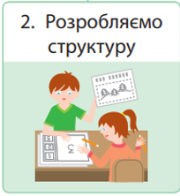
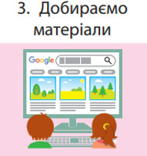
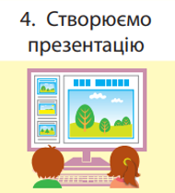
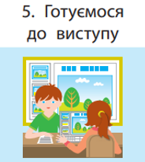
Розглядаємо етапи роботи з презентацією

Slide 13
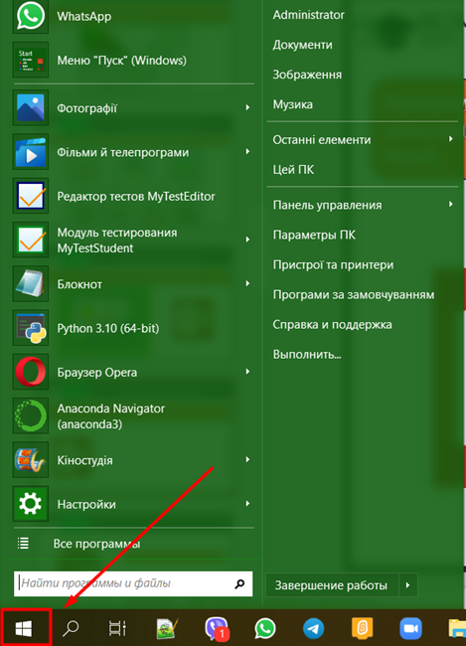
Для створення комп’ютерних презентацій існують спеціальні програми — редактори презентацій.
Пуск → Microsoft Office → Microsoft Office PowerPoint.

Slide 14
Після запуску на екрані з’являється вікно, у якому можна виконати пошук потрібного шаблону презентацїї, здійснити створення нової презентації або відкрити одну з останніх збережених презентацій.

Slide 15
Згадаємо редактор презентації
2
3
5
1 – область перегляду
ескізів слайдів
2 –рядок заголовка
1
3 – вкладки
4
4– робоча область
5 – кнопки керування
вікном

Slide 17
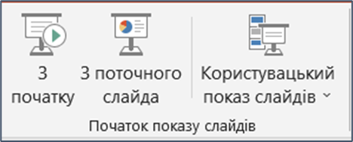
Працюємо за комп’ютером
1.Запусти програму MS PowerPoint, розглянь її вікно.
2.Відкрий готову презентацію за вказівкою вчителя за допомогою команди Файл → Відкрити.
3.Відкрий вкладку Показ слайдів.
4.Знайди групу команд Розпочати показ слайдів. Запусти презентацію на перегляд за допомогою команди З початку.
5.Переглянь презентацію.
6.Заверши перегляд презентації за допомогою клавіші Esc або команди контекстного меню.
Завершити показ слайдів.
7.Заверши роботу з програмою.
8.Зроби висновок: як відкривати й переглядати презентації в середовищі редактора презентацій.

Slide 18
Гімнастика для очей

Slide 19
Інтерактивна вправа

Slide 20
Інтерактивна вправа

Slide 21
Підсумок уроку

Slide 22
Рефлексія

Slide 23
Дякую за увагу!!!

